Slide 1
Урок - сказка
«Упрощение выражений»

Slide 2
В мире много сказок Грустных и смешных. И прожить на свете Нам нельзя без них! Пусть герои сказок Дарят нам тепло, Пусть добро на веке Побеждает зло!

Slide 3
Каморка папы Карло

Slide 4
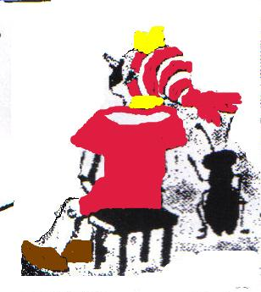
Задание 1
Угадайте корень уравнения
1) 8 * х = х: 9
2) 5 *х = х*4
Найдите значение выражения
1) 202* 87 – 102 *87
2) 69 *27 + 31 * 27

Slide 5
Задание 2 2
Буратино лёг спать пораньше, в семь часов вечера, предварительно заведя будильник на восемь часов с тем, чтобы встать утром. Сколько часов он проспал, пока его не разбудил будильник?

Slide 6
Харчевня «Три пескаря»

Slide 7
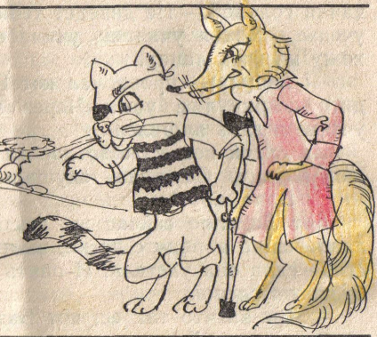
Одна утка на вертеле жарится до готовности один час. За сколько часов зажарится на одном вертеле сразу две утки?

Slide 8
Задание 3
1 команде 28х – 7х + 10 = 94
2 команде 13у + 15у – 24 = 60

Slide 9
Физкульминутка
55 + 20 = 75; 4 * 15 = 40; 100 : 25 = 4;
60 - 22 = 28.
15+ 15 = 30; 2 * 2 = 5; 99 + 1 = 100;
28 : 7 = 9.

Slide 10
Задание 4 Математические кочки
120х* 3
2000х
- 2384х
+3745х
+279х
2000у
+3785у
160у * 2
+143у
-2248у

Slide 11
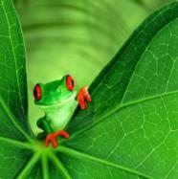
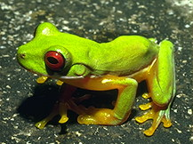
Задание 5
*

Slide 12
Задание 5
Здесь лежит золотой ключик
Непустая коробочка
Здесь сидит змея

Slide 13
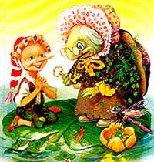
Преодолев так много испытаний, Вы оказались у дверей в Мир Знаний. «Входите в неё!»- говорю я вам Учащимся 5 класса!

